Slide 1




Pseudoscienza Fake News e la matematica* dell’incertezza
# VACCINAZIONI : ISTRUZIONI PER L’USO - FORMAZIONE DOCENTI
9 Novembre 2022
Carlo Di Pietrantonj
cdipietrantonj@aslal.it
SEREMI – Servizio di riferimento Regionale di Epidemiologia per la sorveglianza, la prevenzione e il controllo delle Malattie Infettive.
(*) dal greco mathematiché (sottinteso téchne, dove máthema significa conoscenza, sapere)
Enciclopedia della matematica 2013 (https://www.treccani.it/enciclopedia/tag/matematica/)

Slide 2
Sul foglietto colorato
Sul retro vi è un numero casuale (non scrivete nulla in quello spazio)
Sul fronte Scrivete:
S (se siete studenti) o D (se siete docenti)
F o M (devo spiegarlo?)
Bs (se a braccia conserte il braccio sinistro è sopra) o Bd (viceversa)
La vostra personale stima del numero di palline nell’urna

Slide 3
Pseudoscienza
Termine usato nel 1796 per apostrofare l’alchimia.
Il confine tra scienza è pseudoscienza non è definibile in maniera astratta (problema di Kant o della demarcazione) varia costantemente nel tempo.
La pseudoscienza assomiglia alla scienza, ma non risponde più ai requisiti in base a quali i ricercatori distinguono un risultato plausibile e uno improbabile, se non addirittura artefatto (M. Ciardi)
Ciò che connota una pseudoscienza, non riguarda i contenuti, ma il fatto che i proponenti cerchino di organizzare e presentare la credenza in modo tale da farla apparire scientificamente fondata (G.Corbellini)

Slide 4
Post verità, Fake news
Post-Verità: Argomentazione, caratterizzata da un forte appello all'emotività, che basandosi su credenze diffuse e non su fatti verificati tende a essere accettata come veritiera, influenzando l'opinione pubblica. (secondo Oxford Dictionary usato dal 1992) https://www.treccani.it/vocabolario/post-verita_res-65be68bc-89ea-11e8-a7cb-00271042e8d9_%28Neologismi%29/
Fake news: falsi racconti che appaiono come notizie (giornalistiche), diffuse tramite internet o altri media, solitamente create per influenzare l’opinione pubblica o come scherzo. Cambridge Dictionary https://dictionary.cambridge.org/it/dizionario/inglese/fake-news
Frutto delle diverse forme del mentire: Bugie Bianche Nere e Blu, fattoidi falsificazioni omissioni complicità del destinatario

Slide 5
I colori delle Bugie
Bugie Bianche: costruite a beneficio del destinatario, anche per proteggerlo, comunque una forma di manipolazione anche se a fin di bene. La via per l’inferno è lastricata di buone intenzioni!
Bugie Nere: volte a fini egoistici …
Bugie Blu: dette a nome di una categoria di persone, per rafforzare i legami di gruppo; comunque destinate ad irridere un «avversario» (cultura del nemico) e consolidare una leadership e la solidarietà con «la tribù». Più sono assurde più raggiungono lo scopo!

Slide 6

Le tecniche costruttive delle bugie: Fattoidi, Falsificazioni
Fattoidi: non-eventi (eventi mai accaduti) che trasformate in «notizie» diventano fatti reali, poiché tutti ne parlano, tuttavia le conseguenze e gli effetti sono reali. (ad es armi chimiche Saddam, teorie del complotto …)
Falsificazioni: alterazione quali quantitativa dei dati di realtà,
  esagerare o minimizzare i dati; ad es numero dei morti o partecipanti ad una manifestazione
  alterare le caratteristiche della notizia suggerendo interpretazioni (spin doctor), confondendo: fatti, con interpretazioni plausibili e opinioni personali
  Strategie di contestualizzazione, ad es usando l’allusione: lasciando al lettore o all’ascoltatore di completare il senso sospeso o l’interpretazione di accostamenti fra «notizie».

Slide 7
Omissioni e Mezze verità
Omissioni: deliberata esclusione o offuscamento di notizie o fatti rilevanti per la comprensione di un fenomeno (ad es. campagna «via social» pro Brexit). Operando sul contenuto della notizia decidendo cosa non mostrare o mettere in secondo piano (spin doctor); chi legge non è in grado di capire cosa è rimasto fuori.
Mezze verità (mentire senza mentire) per loro natura difficili da smentire

Slide 8
Complicità del destinatario e falso equilibrio
Complicità del destinatario: claque organizzate a supporto dell’oratore.
false balance (falso equilibrio): quando due «punti di vista», indipendentemente dal peso relativo delle «prove scientifiche» a sostegno, vengono messi sul medesimo piano in un dibattito. Dati reali e congetture vengono messi a confronto senza che l’opinione pubblica abbia gli strumenti per distinguere la qualità delle «prove» a sostegno delle posizioni (ad es. Burioni vs RedRonnie)
In democrazia il confronto fra posizioni differenti è l’unico modo per risolvere pacificamente i conflitti; tuttavia, il dibattito è utile (e necessario) solo se vi è un sorta di equipoise (equidistanza) ovvero, le comunità di esperti a confronto devono essere onestamente e razionalmente incerti su quale posizione sia la migliore.

Slide 9
Misinformation e Disinformation
Misinformation: falsa informazione, frutto di imprecisione o superficialità nel riportare i fatti, talvolta frutto di una pessima (ma non dolosa) riduzione in termini più semplici di una notizia complessa, ad es. per divulgazione (idola del foro).
Disiformation (bugia nera): falsa informazione costruita con l’intento di cagionare danno manipolando l’opinione o i sentimenti di chi legge o ascolta.
  Tra queste si annoverano le notizie vere, ma con intento lesivo dell’immagine di qualcuno, ad esempio la diffusione pubblica di informazioni che dovrebbero rimanere nella sfera privata (violazione della privacy)

Slide 10
Atteggiamenti che ci rendono vulnerabili
Il buon senso è tra tutte le cose quella meglio distribuita; ciascuno infatti ritiene di esserne così ben fornito, che persino quelli che su ogni altra cosa sono i più difficili ad accontentarsi, di solito non ne desiderano più di quanto non ne posseggano.
Renato Cartesio – discorso sul metodo
Notes:
Quello che conosco è necessario ed importante, quello che non conosco è superfluo.

Slide 11
Euristiche e Bias Cognitivi – Sistema 1 e Sistema 2
Euristiche: strategie per decidere senza fatica. Scorciatoie valide per la maggior parte dei contesti decisionali (purché semplici) per evitarci di valutare una quantità di dettagli non gestibili nelle nostre scelte.
Bias: euristiche ingannevoli che ci allontanano sistematicamente dal «vero»
Una credenza (indipendentemente dalla sua esattezza) viene difesa quando il suo costo è inferiore alla probabilità che dia un beneficio
  Scappare al primo fruscio ha un costo inferiore alla prob. che il fruscio non sia nocivo
Sistema 1 (S1): usa euristiche (soggetto a bias) e con esso ci siamo evoluti
Sistema 2: composto da due parti (K.Stanovich 2010)
  Mente Algoritmica (MA): disaccoppiamento cognitivo – simulazioni – Q.I.
  Mente Riflessiva (MR): atteggiamento di pensiero – il mindware (regole conoscenze procedure, ad es ragionamento statistico probabilistico)
Razionali: quando la MR con adeguato mindware attiva la MA e inibisce S1

Slide 12
Bias o fallacie logiche che creano pseudoscienza
Perché vogliamo crederci: non siamo interessati alle «prove», ma a trovare una spiegazione che ci soddisfi e che confermi le nostre credenze.
Bias di conferma: tutte le azioni e le procedure che ci portano a selezionare i fatti (e i fattoidi), le congetture e le opinioni altrui che confermano le nostre credenze (cherry picking bias).
«Niente è cosi difficile come non ingannare se stessi» (Wittgenstein)

Slide 13
Bias o fallacie logiche che creano pseudoscienza
Il bias di conferma è amplificato:
  dalle echo chambers (camere dell’eco): gruppi auto referenziali, le reti sociali tendono ad essere omogenee, ovvero costituite da persone che la pensano allo stesso modo.
  dalle filter bubble (folle da filtraggio): «internet e i suoi algoritmi» ci fanno vedere ciò che «sa o ha capito» essere di nostro interesse, effetto «dieta informativa» vengo «nutrito» con informazioni che confortano il mio punto di vista.
La sovraesposizione alle nostre stesse convinzioni ci rende meno disposti a cambiarle.

Slide 14
Bias o fallacie logiche che creano pseudoscienza
Effetto terza persona: siamo portati a credere che gli effetti dei messaggi fuorvianti siano più gravi sugli altri, di quanto non siano su noi stessi.
fallacia del punto cieco (l’occhio, la trave e la pagliuzza): Riconosciamo i bias nei ragionamenti altrui, ma non nei nostri. Colpisce anche le persone istruite, che credono di avere idee chiare e distinte anche in campi non di loro competenza.
Bias della scelta a supporto: tendiamo a considerare le nostre scelte passate come migliori di quanto non fossero effettivamente state.

Slide 15
Bias o fallacie logiche che creano pseudoscienza
Iper-sempificazione (Schema binario): Pensare che la realtà sia divisibile (sempre) in vero o falso, che una notizia possa essere solo vera o solo falsa.
  «Fake-News è un fake-Term» (W.Quattriciocchi)
fallacia del falso dilemma o della falsa dicotomia: presentare per un problema solo due soluzioni alternative come le uniche possibili.
Euristica della disponibilità: si tende a stimare quanto è importante o quanto è probabile un evento sulla base dell’impatto emotivo, alimenta il bias di conferma (ho amici i cui figli si sono vaccinati e sono stati male, quindi è molto probabile che si ammalino anche i miei figli)
Post hoc, ergo propter hoc: euristica che fa ritenere causa di un evento, ciò che si è verificato immediatamente prima.

Slide 16
Effetti che creano pseudoscienza
Effetto Barnum (chiunque troverà qualcosa): la tendenza a ritenere accurate descrizioni (della nostra personalità o del nostro stato) in realtà così vaghe e generali tali da applicarsi chiunque, ciò ci fa credere a: cartomanti, oroscopi e omeopati.
Effetto Dunning-Krugher: quando si è incompetenti in una materia e si compiono scelte errate, ma l’incompetenza impedisce di rendersene conto e si resta con la convinzione di far bene.
Effetto del ritorno di fiamma (Backfire effect): ci protegge dalla dissonanza cognitiva, ovvero quando le nostre credenze sono messe in discussione proviamo disagio, quindi per difesa ci aggrappiamo ad esse più tenacemente.

Slide 17
Effetti sfruttati dai sostenitori di pseudoscienze
Effetto placebo: effetto del contesto psicosociale nel quale si trova il paziente sottoposto a terapia ed è costituito da qualsiasi oggetto o persona in relazione con il trattamento, capace di comunicare al paziente che sta effettuando una terapia e che quindi si prevede una riduzione dei sintomi nel prossimo futuro (L’effetto Placebo e Nocebo di Fabrizio Benedetti XXI secolo (2010) https://www.treccani.it/enciclopedia/effetto-placebo-e-nocebo_%28XXI-Secolo%29/)
Regressione verso la media: ogni fenomeno presenta una fluttuazione casuale, ma naturale. Se osservo il fenomeno nel suo picco potrei attribuire il suo naturale ritorno a valori inferiori per effetto di un intervento.

Slide 18
Errore dell’associazione causale - confondimento
In Scozia uno studio rivelò che chi viveva in una casa in affitto aveva una più alta probabilità di avere malattie cardiache.
Essere in affitto espone al rischio di malattie cardiache???
In scozia le classi meno avvantaggiate (più povere) possono permettersi solo di vivere in affitto
In generale le classi meno avvantaggiate hanno stili di vita meno salutari. Questi ultimi sono associati a malattie cardiache.
Associazione causale apparente
Casa in Affitto
Malattie cardiache
condizione di svantaggio sociale
Stili di vita poco salutari (fumo alcol cibi ricchi di grassi)

Slide 19

Titoli che fanno paura!
Studio basato sull’intera popolazione svedese (non un campione), quindi la relazione dovrebbe esistere davvero.
Però: lo studio originale metteva in relazione lo status socio economico e non l’istruzione, sebbene sia noto che a uno status socio economico alto corrisponda almeno un titolo universitario.
la spiegazione (data dai ricercatori) risiede nella completezza dei registri, ovvero è più probabile che le persone più benestanti (e istruite) ricevano una diagnosi e vengano inserire nei registri tumori.
Questo è un esempio di errore di campionamento o se vogliamo un bias di selezione che crea una relazione apparente.

Slide 20
Paradosso di Edward H Simpson
Quando una relazione (o trend) fra due variabili, calcolata, si inverte quando l’analisi vien fatta stratificando secondo una terza variabile
Tasso di decesso in due ospedali A vs B
  Osp.A 200 decessi su 1000 ricoveri vs Osp.B 100 decessi su 1000 ricoveri => meglio B
Sembra preferibile Osp.B; tuttavia considerando la gravità dei pazienti ricoverati.
Pazienti Non Gravi:
  Osp.A 10 decessi su 600 ricoveri vs Osp.B 30 Decessi su 900 ricoveri => meglio A
Pazienti Gravi:
  Osp.A 190 decessi su 400 ricoveri vs Osp.B 70 decessi su 100 ricoveri = > meglio A
Conclusione:
  l’Osp.A ha 4 volte i pazienti gravi rispetto all’Osp.B pertanto globalmente sembra avere una probabilità di decesso più alta, solo perché ha una frazione più alta di ricoveri con un rischio base di morire maggiore rispetto a Osp.B.

Slide 21
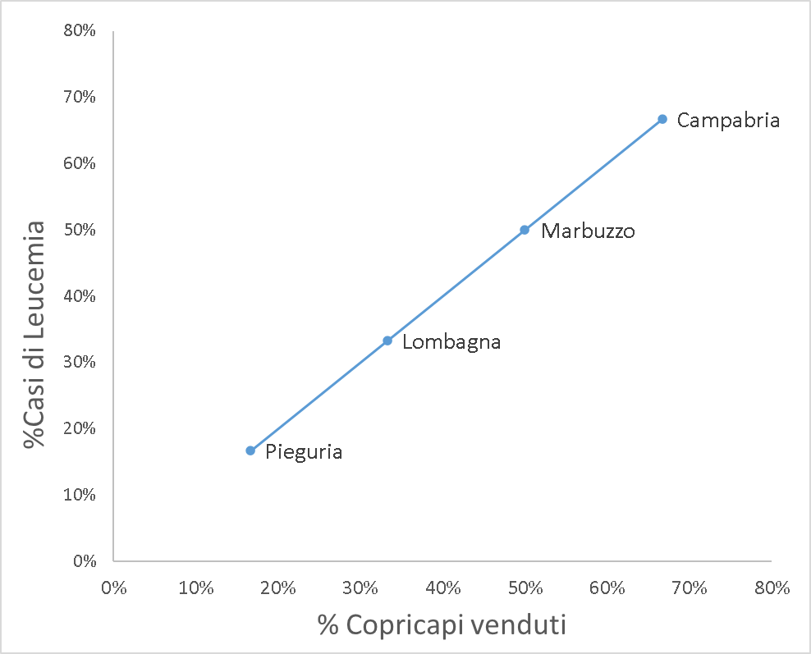
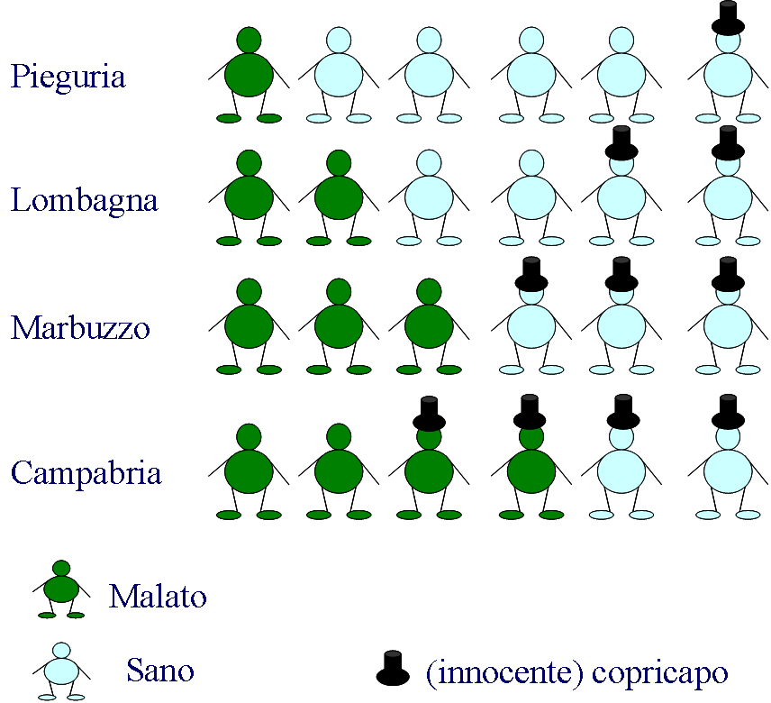
Fallacia Ecologica – correlazioni illusorie

Slide 22
Effetto del framing
Su come presento i numeri – come ti presento i rischi
  Frame positivo: Il 99% dei giovani non commette atti di violenza,
  Frame positivo: la sua probabilità di sopravvivere è 80% oppure 4 su 5
  Frame negativo: 1% dei giovani commette atti di violenza,
  Frame negativo: la sua probabilità di morire è del 20% oppure 1 su 5
Su come presento le domande (in un sondaggio sul diritto di voto al referendum)
  Abbasserebbe l’età minima al voto a 16 anni? Risp. 37% favorevoli
  Estenderebbe il diritto di voto ai 16 e 17 anni? Risp. 52% favorevoli

Slide 23
Le percentuali fonte di confusione
Il consumo quotidiano dell’alimento (carne lavorata) produce un incremento del +18% della malattia (cancro al colon)
+18% è un incremento relativo rispetto al rischio base Ro
Incremento relativo si scrive: (Rc-Ro)/Ro = 0.18
Però non si specifica quanto è grande il rischio di base Ro
Comunque Rc = Ro x (1 + 0.18)
Si ipotizza che il rischio base Ro = 6/100 allora Rc = 7/100
Se 100 consumassero carne tutti i giorni avremo tra loro 1 caso in più rispetto a 100 simili individui che hanno diete con poca carne
http://www.fimmgpiemonte.it/carne-e-cancro-unanalisi-critica/
è sempre bene capire il valore della differenza assoluta.
Bisogna imparare a distinguere i pericoli veri e propri da ciò che si limita a sembrare spaventoso (Hans Rosling) https://upgrader.gapminder.org/

Slide 24
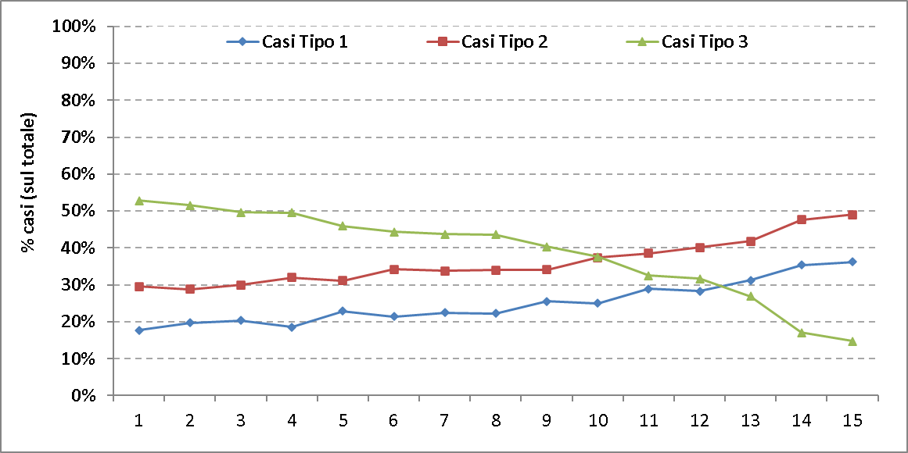
Le percentuali e trend apparenti

Slide 25

i numeri «da soli» sono l’ombra della realtà che aspiriamo a conoscere.
Ottenuti senza metodo o letti senza criterio ci ingannano o consentono l’inganno, sebbene senza di essi sia ancor più facile ingannare.
Ma come possiamo essere sicuri di quello che i numeri sembrano suggerirci?

Slide 26
La probabilità linguaggio dell’incertezza
Il problema «storico» che diede origine alla moderna teoria della probabilità
La richiesta a Blaise Pascal di Antoine Gombaud sedicente «chevalier de Méré» che voleva sapere se fra i seguenti giochi:
lanciare un dado equo al max 4 volte, si vince se esce sei
lanciare due dadi equi al max 24 volte, si vince se esce doppio-sei
Qual è il più favorevole? Ovvero su quale puntare ?
Come si ragiona in termini probabilistici?
Ma che cos’è la probabilità? Provate a dare una definizione intuitiva!
E come si calcola la probabilità di un evento?

Slide 27
Esempi: come possiamo calcolare queste probabilità?
la probabilità di estrarre una pallina nera dall’urna?
la probabilità di nascere maschio in Piemonte?
la probabilità che ripetendo 10 estrazioni dall’urna, l’addetto alle estrazioni faccia cadere fuori una o più palline?

Slide 28
Definizione Classica di probabilità
Detta anche laplaciana da Pierre Simone Laplace (1749-1827)
  [Eventi Favorevoli] / [Casi Possibili]
  Prevede di poter enumerare tutti gli eventi possibili, quindi
  Assume che si tratti di Eventi discreti in numero finito ed equiprobabili
  Valuta la probabilità di eventi complessi sulla base di probabilità di eventi elementari equiprobabili
  Lanci di monete o di dati estrazioni da insiemi fisici di oggetti (urne)
  Il limite più subdolo risiede nella facilità di estensione della equiprobabilità degli eventi semplici anche quando tale assunto è difficilmente sostenibile
  Talvolta indicata come probabilità enumerativa

Slide 29
Definizione frequentista di probabilità
Definita Richard Von Mises (1883-1953)
  Limite {[cumulo degli Eventi Favorevoli] / [cumulo delle prove eseguite]}
  Limite a cui tende la freq. relativa al crescere del numero degli esperimenti
  Lancio molte volte un dado (infinite) eseguo cumulativamente il rapporto [Eventi (num. dispari >2)] / [numero dei lanci]
  Assume che l’esperimento sia ripetibile alle medesime condizioni
  È una legge puramente empirica, i risultati sono riferibili solo alle condizioni sperimentali nelle quali sono stati eseguiti
  Indicata anche come probabilità empirica

Slide 30
Probabilità soggettiva
Thomas Bayes (1702-1761) e Bruno de Finetti (1906-1985):
  misura il grado di fiducia che un individuo «coerente» attribuisce, secondo le sue informazioni e opinioni, al verificarsi di un evento.
  La P(A) è la max cifra che la persona è disposta a pagare in cambio di una vincita unitaria nel caso si verifichi A.
  Si poggia sull’idea che:
    la «probabilità» non è una caratteristica intrinseca di un «oggetto» ma dipende dalla nostra relazione con il mondo esterno.
    i dati non parlano da soli le nostre conoscenze esterne e il nostro giudizio hanno un ruolo centrale
    Le probabilità cambiano quando acquisiamo nuove informazioni
  Fornisce un meccanismo formale dell’apprendimento tramite l’esperienza.

Slide 31
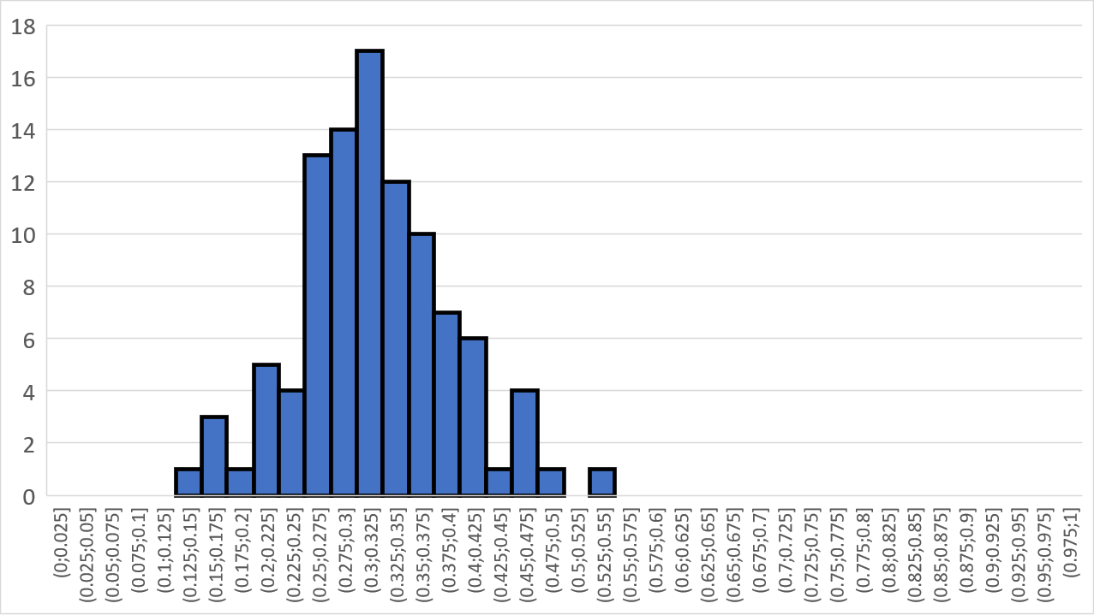
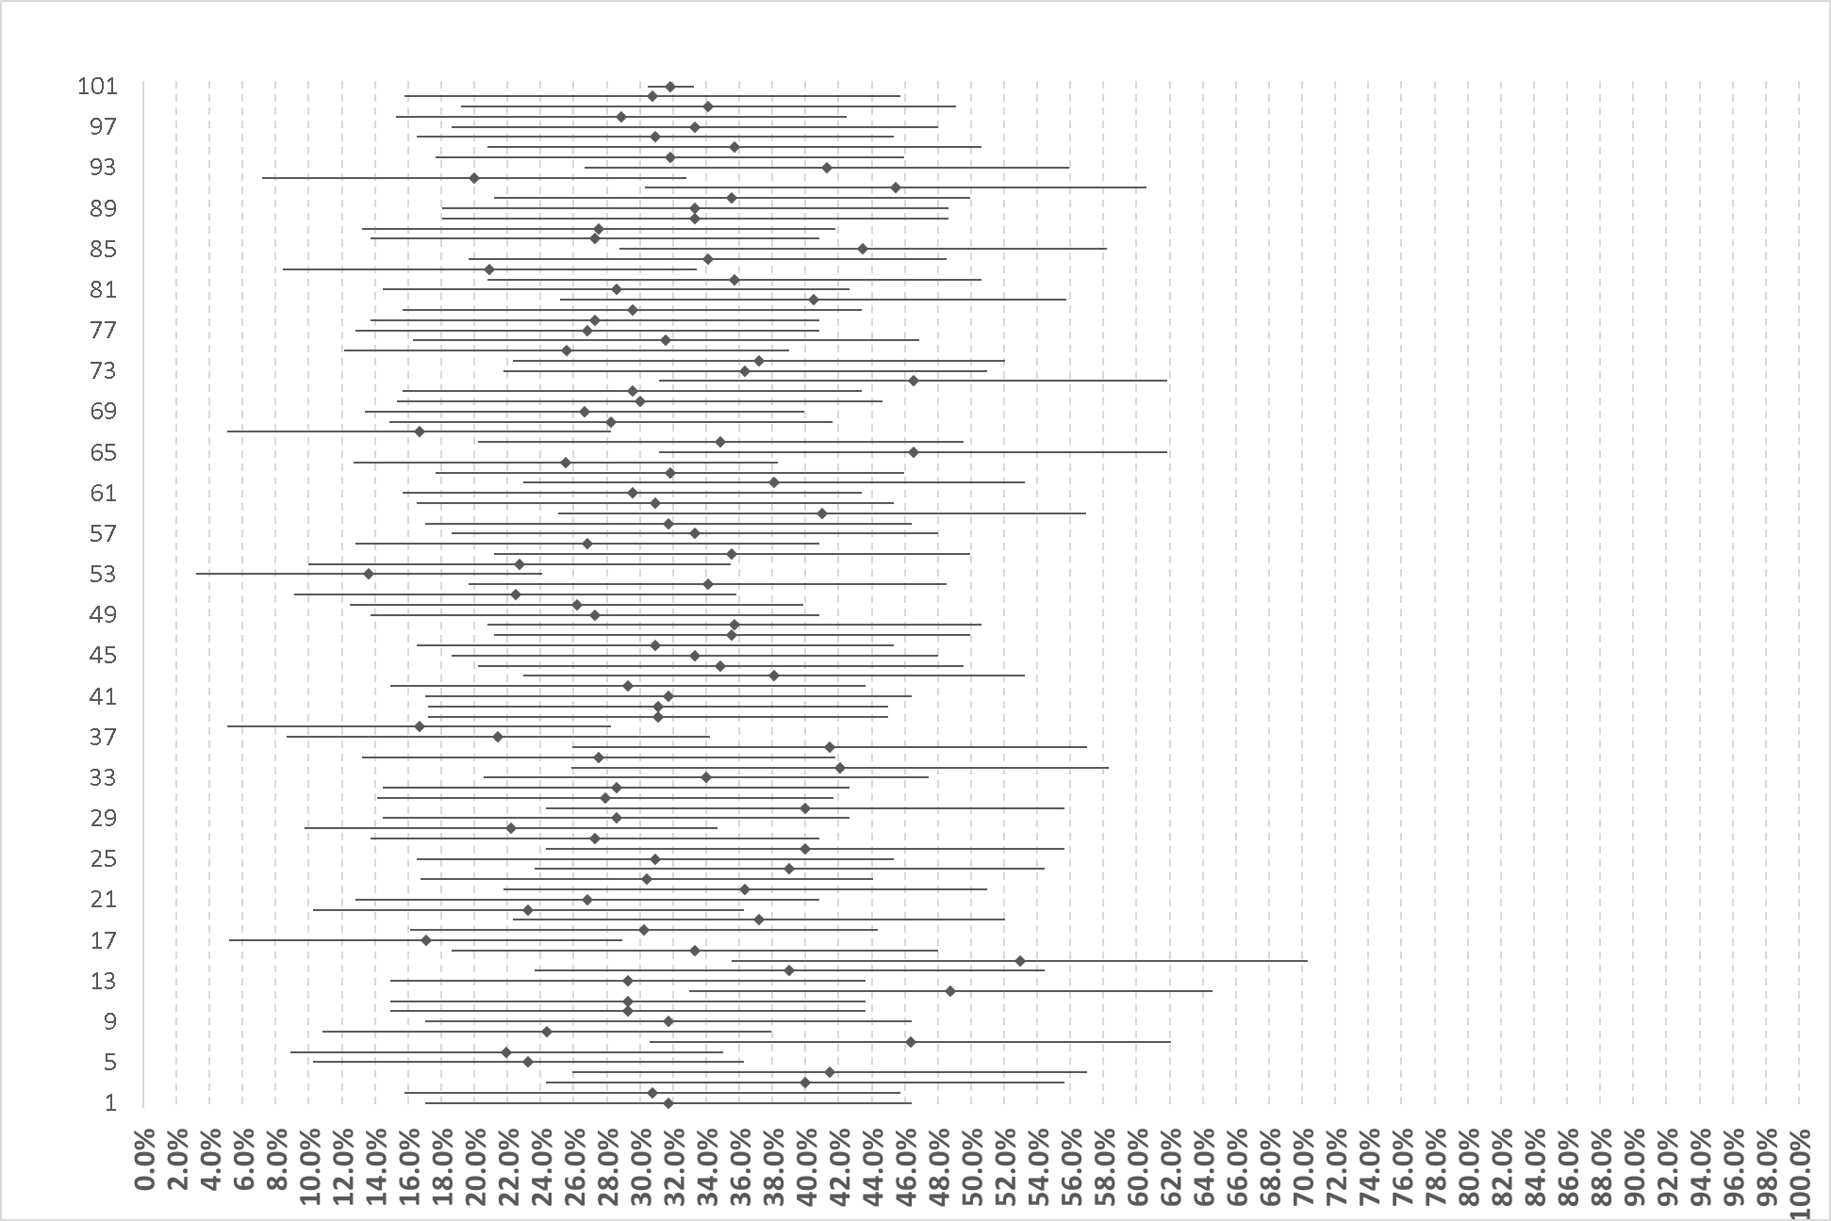
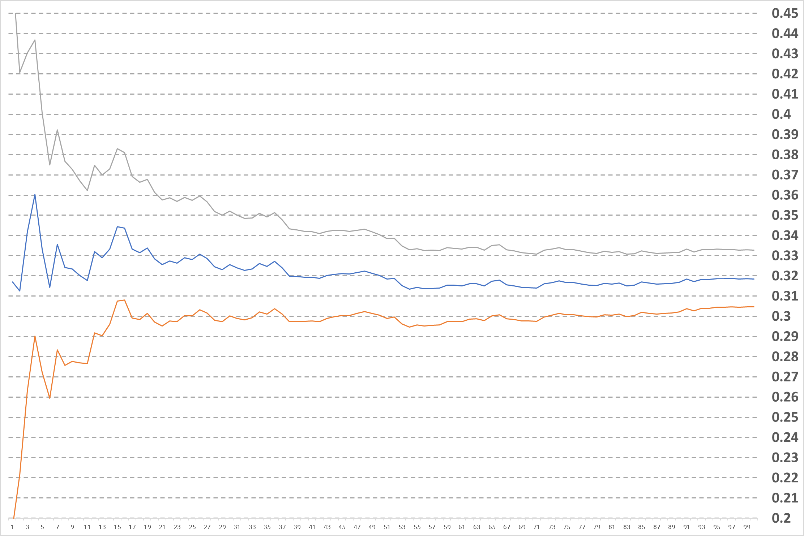
31.9% [30.4%; 33.3%] n=4229
Distribuzione della frequenza delle stime campionarie % Palline.nere
100 estrazioni di n~42 unità

Slide 32
La fallacia dell’accusatore (1)
Confondere:
la probabilità che vi sia una corrispondenza della prova (test DNA +) data la colpevolezza (è lui l’assassino!) P(T+|C)
  Probabilità di ottenere Test DNA positivo se è lui (o lei) l’assassino/a
  Probabilità condizionata: prob. dell’evento T+ sapendo che C si è verificato.
con la probabilità della colpevolezza data la corrispondenza del DNA; P(C|T+)
P(C|T+) ≠ P(T+|C) in particolare P(C|T+) < P(C|T+),
la probabilità di colpevolezza data la corrispondenza della prova, è inferiore alla probabilità della corrispondenza della prova data la colpevolezza.
Applicazione del teorema di Bayes
Nota ogni test ha:
  falsi negativi ovvero P(T-|C) ≠ 0 e
  falsi Positivi P(T+| non C) ≠ 0

Slide 33
La fallacia dell’accusatore (2)
Supponiamo esita una malattia rara P(C) = 10^(-6) (1 su un milione nella pop. N)
Test ha una prob. del 100% di classificare i veri malati P(T+|C)=100% (max Sens.)
Tuttavia commette un errore Pe=P(T+|non C)=10^(-4) (1 su diecimila «non C»)
Ora noi si fa il test e risulta T+ … paura?
Ma quale è la probabilità di essere effettivamente malati ovvero P(C| T+) ?
I veri malati sono: Vm = N * P(C) (60 milioni di italiani => 60 veri malati)
I veri sani sono: Vs = N*(1-P(C)), ma i Vs classificati come malati sono Pe*Vs
Se tutti gi italiani facessero l’esame Pe*Vs = 5999,994  6000
allora i positivi al test sarebbero 60 (i veri) + 6000 (falsi positivi) = 6060
Quindi la prob di essere (C) dato (T+) è P(C|T+)  60/6060  1%
Affinché il test abbia un buon valore predittivo di «C» Pe << P(C)
Più la malattia è rara più il test deve essere accurato (piccolo Pe)

Slide 34
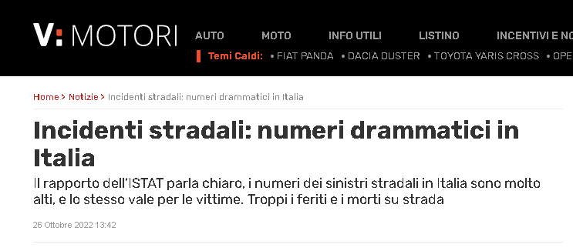
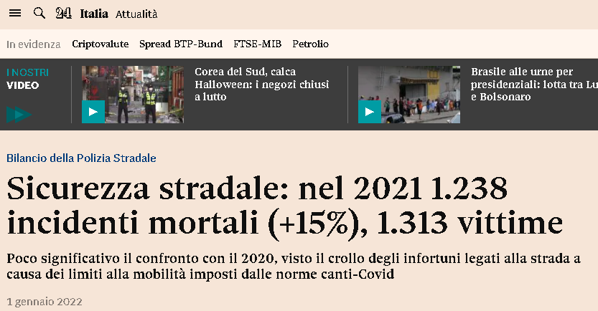
Possiamo essere sicuri di quello che succede?

Slide 35
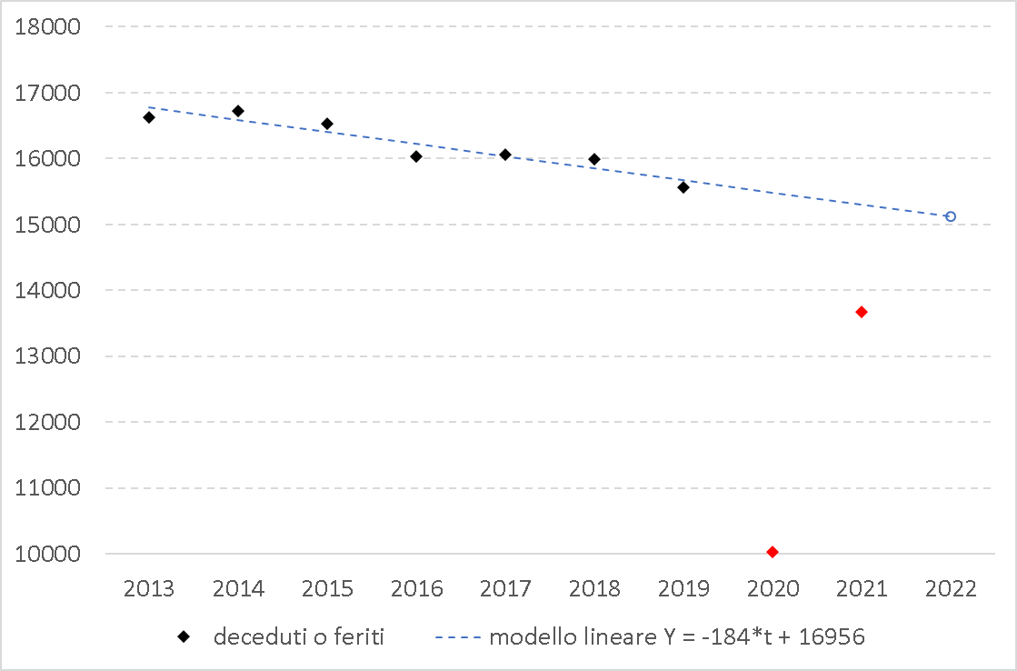
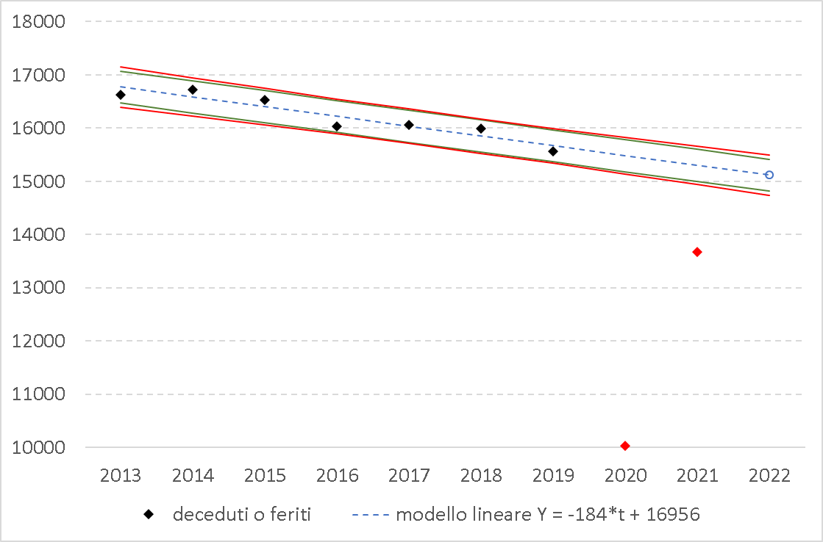
Nel periodo prepandemia si osserva una riduzione annua «media» (non pesata) di circa 184 (tra deceduti o feriti), pari a circa 4 in meno ogni 100.000 ab. ogni anno.
La regressione pesata per la pop. piemontese (in riduzione) indica una trend di circa 2 (tra deceduti e feriti) in meno ogni 100.000 ab. ogni anno.
L’anno 2020 è falsato dai lockdown, Il 2021 è lontano dal trend prepandemico, effetto dello smartworking?
Le linee verdi rappresentano l’intervallo di predizione, al cui interno giace il 95% dei valori di y dato un fissato valore per t (ad es t=2022)
Le linee rosse rappresentano l’intervallo di previsione puntuale di y dato t

Slide 36
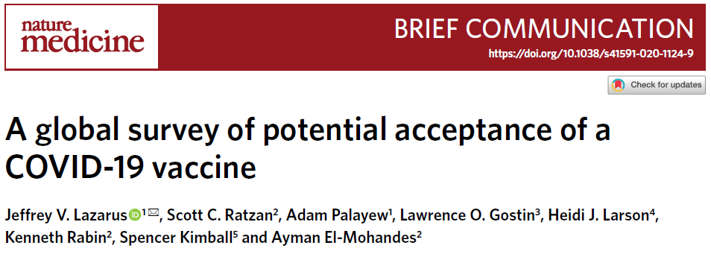
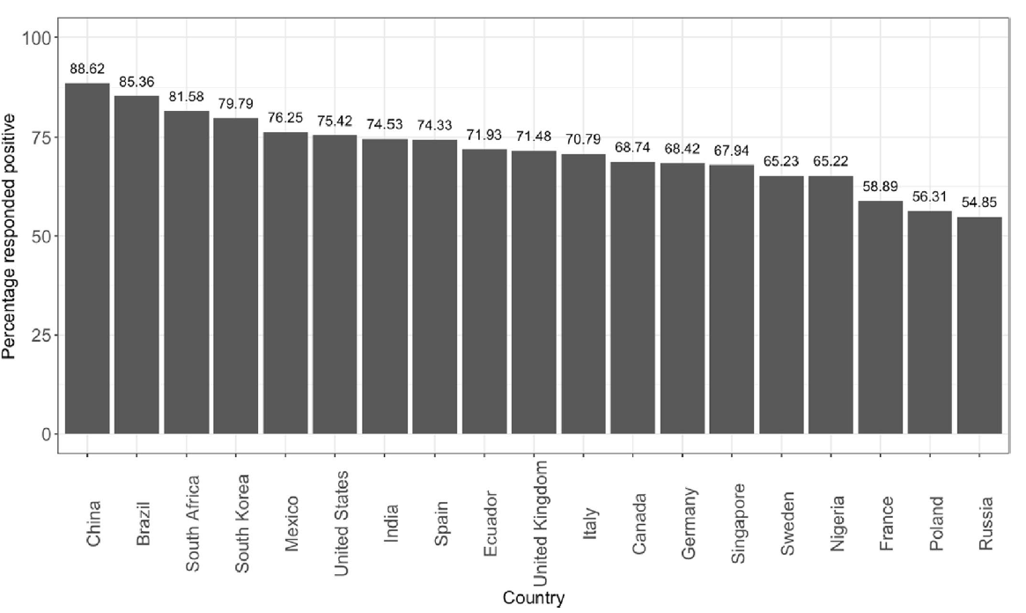

Slide 37
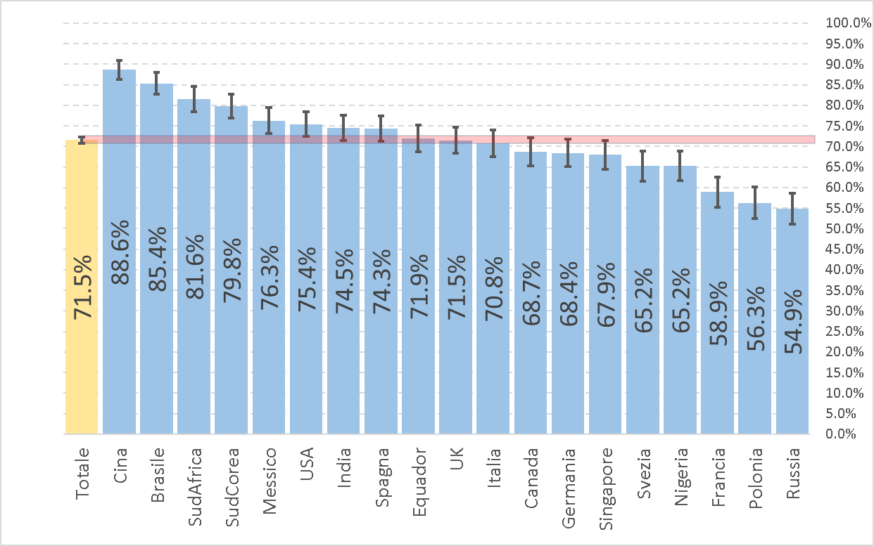
I livello di disponibilità a vaccinarsi varia da 88.6% al 54.9%
Le nazioni apparentemente meno disponibili sono: Svezia Nigeria Francia Polonia Russia
Le nazioni apparentemente più disponibili sono: Cina, Brasile Sudafrica SudCorea Messico USA

Slide 38
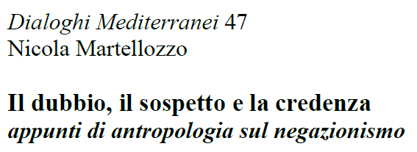
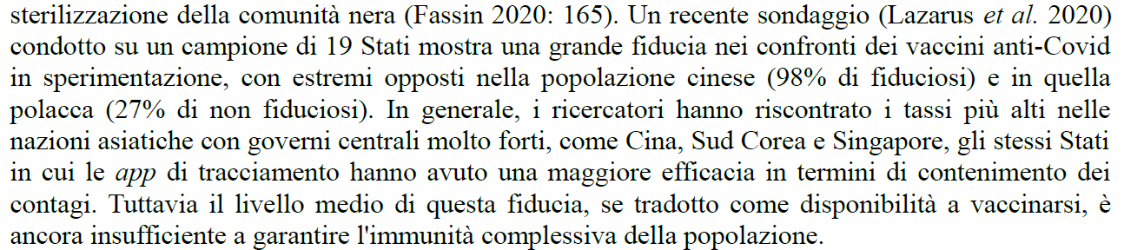
Cornice blu: framing (purtroppo anche nell’articolo originale)
Cornice rossa: lettura selettiva dei dati (purtroppo anche nell’articolo originale)
Cornice arancione: affermazione senza evidenze a sostegno (non presente in Lazarus2020)
Ultima frase ambigua: non è solo la %copertura vaccinale a determinare l’immunità di comunità (purtroppo è citata verbatim dall’articolo originale)

Slide 39
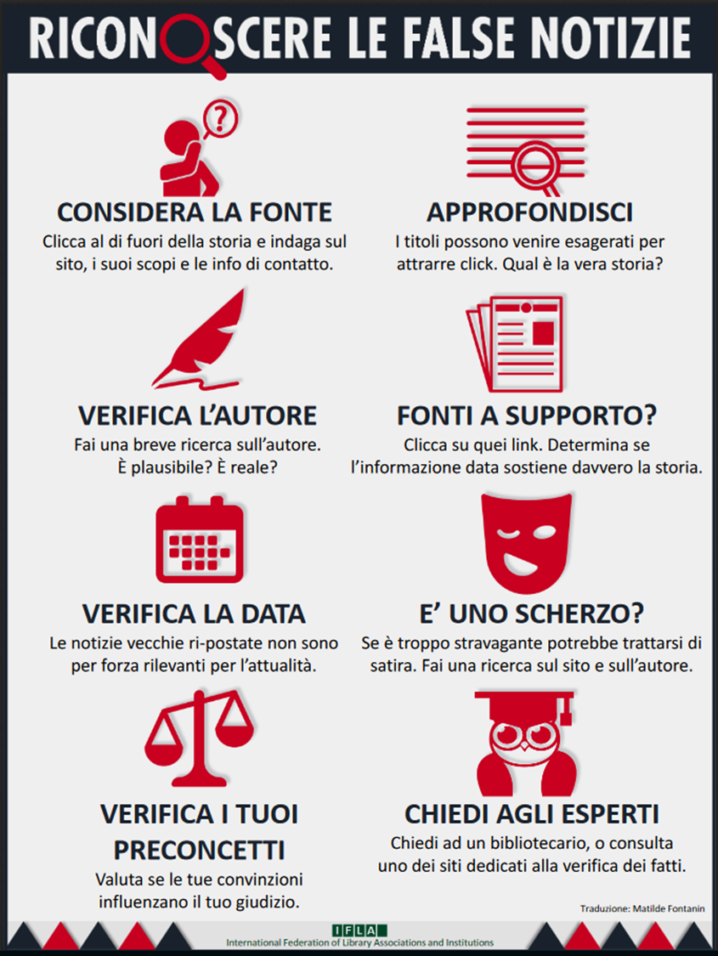

How to Spot Fake News
IFLA.org
International Federation of
Library Association and Institutions

Slide 40
leggere con discernimento un articolo o una notizia
Reputazione dell’autore: è documenta la sua competenza sul tema trattato? (come giornalista o come ricercatore)
Accuratezza: la forma e l’ortografia sono corrette? Sono esplicitate e reperibili le fonti informative utilizzate?
Aggiornamento: data di pub. dell’articolo e delle fonti sono aggiornate?
  Quando si sono svolti i fatti? E se il quando è nel passato perché viene raccontato ora? la decontestualizzazione temporale è una forma di manipolazione.
Trasparenza e Conflitti di interesse:
  È evidente lo scopo del messaggio e a chi è rivolto il messaggio?
  È chiaro il legame fra messaggio e la finalità di chi lo produce?

Slide 41
leggere con discernimento un articolo o una notizia
Validità interna: «metodo nell’argomentazione»
  Il testo presenta una struttura e una esposizione ordinata nella quale sono chiari e distinti i tre piani: oggettivo (dati fattuali); quasi oggettivo (interpretazioni «plausibili»); soggettivo (opinioni personali)
  I termini utilizzati sono ben definiti? Sono presenti affermazioni ambigue o non documentate?
  Sono esplicitati i metodi per selezione i dati e le informazioni utilizzate?
  Il testo riporta affermazioni contraddittorie o ragionamenti non logicamente sostenibili?
  Si utilizzano argomentazioni fallaci? Ed es. Ipersemplificazione, falsi dilemmi, giustificazioni post hoc.
  I dati numerici sono forniti solo in % o anche in valore assoluto ?
  Per le indagini è dichiarata la dimensione del denominatore (popolazione o campione)?
  Le indagini «a campione» potrebbero aver utilizzato un campione selezionato (cherry picking bias)

Slide 42
leggere con discernimento un articolo o una notizia
validità esterna: «completezza e controllabilità»
  sono citate le fonti bibliografiche/informative sono consultabili? Sono tutte quelle rilevanti? O solo quelle che sostengono le tesi degli autori?
  I risultati o le conclusioni sono confermate indipendentemente da altri autori o da altri studi?
  Sono riportati discussi risultati o conclusioni di altri autori, in opposizione alle tesi dell’articolo?
Qual è il valore aggiunto al «tema» o alla discussione del «problema»?
In conclusione: nessuno messaggio «è oro colato», leggere con discernimento consiste nell’imparare a distinguere la parte corretta e utile di un messaggio da quella ambigua e ingannevole.

Slide 43
Scienza vs Pseudoscienza
Impresa collettiva vs presentata come risultato solitario
Indagine progressiva vs presentata come risultato definitivo
I risultati riproducibili sperimentalmente vs sfugge alle verifiche sperimentali
Comunicabile in modo chiaro e distinto vs linguaggio da iniziati
Coerenza interna e chiarezza dei termini vs ambiguità e opacità dei termini
Prevedere i risultati futuri vs giustificazioni sempre a posteriori
Costruire: tecnologie funzionanti vs non regge alla prova dei fatti
La struttura della ricerca scientifica prevede una forma di scetticismo organizzato che risulta totalmente assente nella pseudoscienza, la quale prevede dogmatica accettazione del loro status quo.

Slide 44

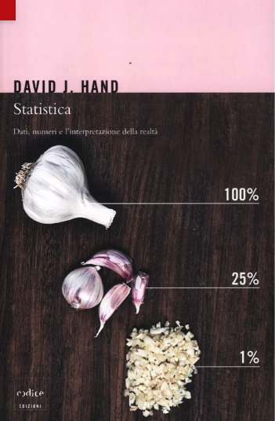




Come ampliare il proprio mindware

Slide 45
Chiedi agli esperti
https://dottoremaeveroche.it/ [il pensiero scientifico editore - FNOMCeO]
https://www.scienzainrete.it/ [Agenzia Zadig]
https://www.cicap.org/n/index.php [CICAP ]
https://www.epicentro.iss.it/ [ISS-Istituto Superiore Sanità]
https://www.vaccinarsi.org/ [vaccinarSi]
https://vaccinarsinpiemonte.org [Vaccinarsi Piemonte]
http://www.iovaccino.it/ [IoVaccino]
https://www.aifa.gov.it/ [AIFA - Agenzia Italiana del Farmaco]
https://www.istat.it/ [ISTAT - Istituto Nazionale di Statistica]
https://www.istat.it/it/dati-analisi-e-prodotti/banche-dati/statbase [ISTAT]
https://www.istat.it/it/archivio [ISTAT]

Slide 46
Per Approfondire
R. Trinchero. Contro la guerra cognitiva. Educare allo scetticismo attivo. Media Education 2018. Vol.9 n.1 (disponibile on line)
G. Gili, G. Maddalena. Post-verità e fake news: radici. Significati attuali, inattesi protagonisti e probabili vittime. Media Education 2019 Vol.9 n.1 (disponibile on line)
G. Corbellini. Nel paese della pseudoscienza – perché i pregiudizi minacciano la nostra libertà – ed. Feltrinelli 2019

Slide 47
Il teorema di Bayes
P(T+|C) = Sens. , prob che il test riveli un vero malato «C»
P(T-|non C) = Spec., prob che il test riveli un vero sano «non C»
P(C) = Prev.; prob. che un soggetto nella pop sia «C» (1 su un milione)
Errore di classificazione (falsi positivi) Pe=P(T+|non C) = (1-Spec.)
Ma a noi interessa P(C|T+) prob di essere malati (C) se il test è positivo (T+)
Per Definizione di probabilità condizionata
  P(T+|C) = P(T+;C) / P(C)
  P(C|T+) = P(T+;C) / P(T+)
P(C|T+) = P(T+|C)P(C) / P(T+)
P(T+)=P(C)P(T+|C)+P(non C)P(T+|non C) ma sapendo che:
1) P(Non C)=1-P(C) abbiamo detto che o sei C o sei «non C» quindi la probabilità della seconda può essere scritta come il complemento a 1 della prima.
2) P(T+|non C)=1-P(T-|non C) anche all'interno del segmento della popolazione (non C), la probabilità di essere (T+) è il complemento a 1 della probabilità di essere (T-)
ricomponendo i pezzi: il teorema di Bayes per questo caso particolare (due categorie
P(C|T+)=[P(T+|C)P(C)] / [P(T+|C)P(C)+(1-P(T-|non C)(1-P(C))]
Notes:
In sintesi: se ti dicono che un test ha una sensibilità al 99.9% vuol dire che "dati" 1000 malati diventerà positivo(+) per 999 di essi, mentre 1 sarà etichettato come "non malato" ovvero sarà un falso negativo.
In matematica P(+|M) ovvero la prob. di essere (+) se sei (M)
la sbarra "|" indica il condizionamento ovvero la probabilità dell'evento (+) condizionata (sapendo a priori) che l'evento (M) si è verificato.
Tuttavia questa informazione non è sufficiente per stabilire ciò che realmente interessa ovvero:
1) difronte a un test positivo(+) quale è la probabilità di essere malati (M) ? ovvero P(M|+)
2) difronte ad un test negativo (-) quale è la probabilità di essere non malati (S)? ovvero P(S|-)
Per rispondere a queste domande servono la prevalenza della malattia nella popolazione (quanti sono i veri malati in tutta la popolazione) P(M) e la specificità del test, che misura la probabilità di un sano (S) di essere negativo al test (-), ovvero sapendo di essere privo di malattia quale è la probabilità di risultare negativi al test.
In matematica P(-|S) ovvero la prob. di essere (-) se sei (S).
Supponiamo che la specificità sia del 99%, ovvero dati 1000 sani risulteranno negativi al test in 990, mentre 10 saranno falsi postivi.
Il teorema di Bayes permette di mettere in relazione:
P(+|M) con P(M|+) e P(-|S) con P(S|-).
sappiamo da Bayes che P(+|M)=P(+.M) / P(M) ovvero in quale misura la conoscenza del essersi verificato l'evento (M) ci informa sull'accadere di (+).
però la formula vale anche per P(M|+) = P(+.M)/P(+). le due formule hanno in comune P(+.M) detta probabilità congiunta (la probabilità che i due eventi si verifichino contemporaneamente), quindi: P(M)P(+|M)=P(+)P(M|+) quindi ciò che mi interessa è:
P(M|+)=P(M)*P(+|M)/P(+) però voi direte ma P(+)? La prob nella pop. Di essere positivi al test.
P(+)=P(+.M)+P(+.S) (M) e (S) sono complementari nella popolazione o sei M o sei S , ovvero dividono la popolazione in due segmenti disgiunti e pertanto dividono in segmenti disgiunti, sebbene in proporzioni differenti, anche il sotto insieme della popolazione che risulterebbe (+) al test.
seguendo le formule Bayes della prob condizionata per P(+|M) e P(+|S), allora:
P(+)=P(M)P(+|M)+P(S)P(+|S) ma sapendo che:
1) P(S)=1-P(M) abbiamo detto che o sei M o sei S quindi la probabilità della seconda può essere scritta come il complemento a 1 della prima.
2) P(+|S)=1-P(-|S) anche all'interno del segmento della popolazione (S), la probabilità di essere (+) è il complemento a 1 della probabilità di essere (-)
ricomponendo i pezzi: il teorema di Bayes per questo caso particolare:
P(M|+) = P(M)*P(+|M) / {P(M)P(+|M)+[1-P(M)]*[1-P(-|S)]}
detto valore predittivo positivo VPP
VPP=(prev.*sens.)/[prev.*sens.+(1-prev.)*(1-spec.)].
Quindi se sens=99.9% spec =99% prev=2% allora VPP=67.1%; ovvero su 1000 positivi al test solo 671 saranno veramente malati.

Slide 48
Il teorema di Bayes (esempio)
P(T+|C) = Sens. , prob che il test riveli un vero malato «C» (es 100%)
P(T-|non C) = Spec., prob che il test riveli un vero sano «non C» (es 99,99%)
Pe=P(T+|non C)=(1-Spec.) = 0,0001 = 0.01% = (1 su diecimila)
P(C) = Prev.; prob. che un soggetto nella pop sia «C» (1 su un milione)
P(C|T+)=[P(T+|C)P(C)] / [P(T+|C)P(C)+(1-P(T-|non C)(1-P(C))]
P(C|T+) = Sens.*Prev. / [Sens.*Prev.-Pe*(1-Prev)]
P(C|T+) = 1*0,000001/ [1*0,000001+0,0001*(1-0,000001)]
P(C|T+)=0,000001/(0,000001+0.0001)
P(C|T+) =0,000001/0,000101  1%
Notes:
In sintesi: se ti dicono che un test ha una sensibilità al 99.9% vuol dire che "dati" 1000 malati diventerà positivo(+) per 999 di essi, mentre 1 sarà etichettato come "non malato" ovvero sarà un falso negativo.
In matematica P(+|M) ovvero la prob. di essere (+) se sei (M)
la sbarra "|" indica il condizionamento ovvero la probabilità dell'evento (+) condizionata (sapendo a priori) che l'evento (M) si è verificato.
Tuttavia questa informazione non è sufficiente per stabilire ciò che realmente interessa ovvero:
1) difronte a un test positivo(+) quale è la probabilità di essere malati (M) ? ovvero P(M|+)
2) difronte ad un test negativo (-) quale è la probabilità di essere non malati (S)? ovvero P(S|-)
Per rispondere a queste domande servono la prevalenza della malattia nella popolazione (quanti sono i veri malati in tutta la popolazione) P(M) e la specificità del test, che misura la probabilità di un sano (S) di essere negativo al test (-), ovvero sapendo di essere privo di malattia quale è la probabilità di risultare negativi al test.
In matematica P(-|S) ovvero la prob. di essere (-) se sei (S).
Supponiamo che la specificità sia del 99%, ovvero dati 1000 sani risulteranno negativi al test in 990, mentre 10 saranno falsi postivi.
Il teorema di Bayes permette di mettere in relazione:
P(+|M) con P(M|+) e P(-|S) con P(S|-).
sappiamo da Bayes che P(+|M)=P(+.M) / P(M) ovvero in quale misura la conoscenza del essersi verificato l'evento (M) ci informa sull'accadere di (+).
però la formula vale anche per P(M|+) = P(+.M)/P(+). le due formule hanno in comune P(+.M) detta probabilità congiunta (la probabilità che i due eventi si verifichino contemporaneamente), quindi: P(M)P(+|M)=P(+)P(M|+) quindi ciò che mi interessa è:
P(M|+)=P(M)*P(+|M)/P(+) però voi direte ma P(+)? La prob nella pop. Di essere positivi al test.
P(+)=P(+.M)+P(+.S) (M) e (S) sono complementari nella popolazione o sei M o sei S , ovvero dividono la popolazione in due segmenti disgiunti e pertanto dividono in segmenti disgiunti, sebbene in proporzioni differenti, anche il sotto insieme della popolazione che risulterebbe (+) al test.
seguendo le formule Bayes della prob condizionata per P(+|M) e P(+|S), allora:
P(+)=P(M)P(+|M)+P(S)P(+|S) ma sapendo che:
1) P(S)=1-P(M) abbiamo detto che o sei M o sei S quindi la probabilità della seconda può essere scritta come il complemento a 1 della prima.
2) P(+|S)=1-P(-|S) anche all'interno del segmento della popolazione (S), la probabilità di essere (+) è il complemento a 1 della probabilità di essere (-)
ricomponendo i pezzi: il teorema di Bayes per questo caso particolare:
P(M|+) = P(M)*P(+|M) / {P(M)P(+|M)+[1-P(M)]*[1-P(-|S)]}
detto valore predittivo positivo VPP
VPP=(prev.*sens.)/[prev.*sens.+(1-prev.)*(1-spec.)].
Quindi se sens=99.9% spec =99% prev=2% allora VPP=67.1%; ovvero su 1000 positivi al test solo 671 saranno veramente malati.

